Slide 1
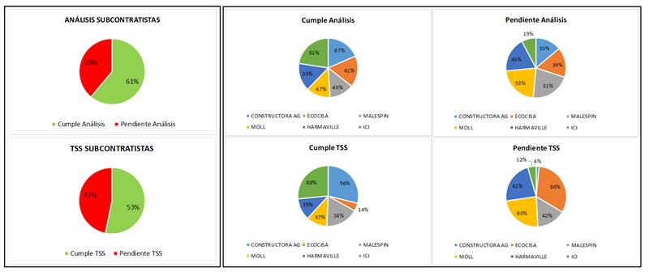
Excavacion
03-ago-23
25-ago-23
0+000 hasta 0+200
Excavacion en suelo
30+000 hasta 12+200

